Slide 1
Kekkosesta Euroopan unioniin
(Kpl 17-18)

Slide 2
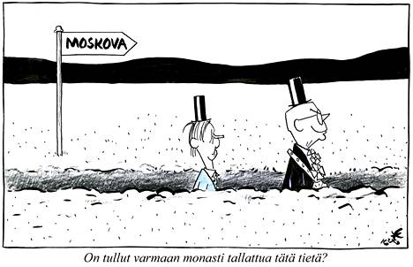
Ulkopolitiikka Kekkosen aikana
Kekkosesta presidentti 1956 -> Jatkoi ystävällismielistä idänpolitiikkaa -> Paasikiven-Kekkosen linja
NL puuttui 1950-luvun lopulta lähtien aktiivisesti Suomen sisäpolitiikkaan
Yöpakkaset 1958 (taustalla Suomen hallituksen kokoonpano)
Noottikriisi 1961 (taustalla kylmä sota ja Berliinin kriisi , NL:n sisäpolitiikka ja Suomen presidentinvaalit)
Kummankin kriisin taustalla kylmä sota ja kumpikin laukesi Kekkosen ”vakuutusmatkojen” seurauksena -> ”Suomi jatkaisi ystävällismielistä politiikkaa eikä lähentyisi länsivaltoja”
Jatkossa (1960-80-luvuilla) Suomen hallituskokoonpano ”hyväksytettiin” Tehtaankadun kautta NL:lla -> Esim. kokoomus oppositiossa 1966-87

Slide 3
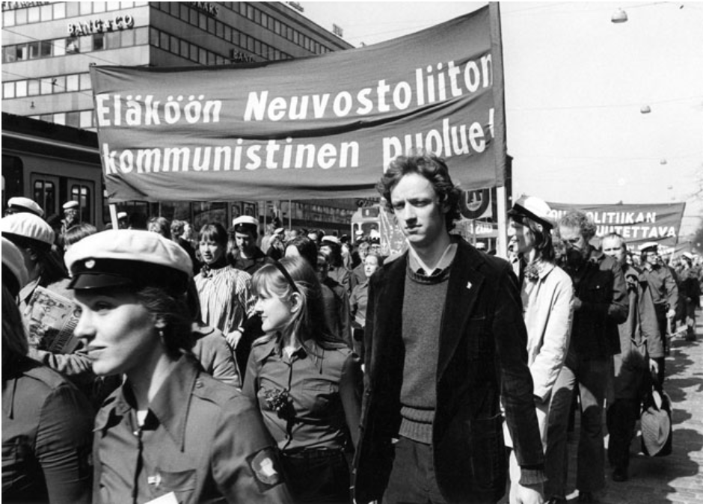
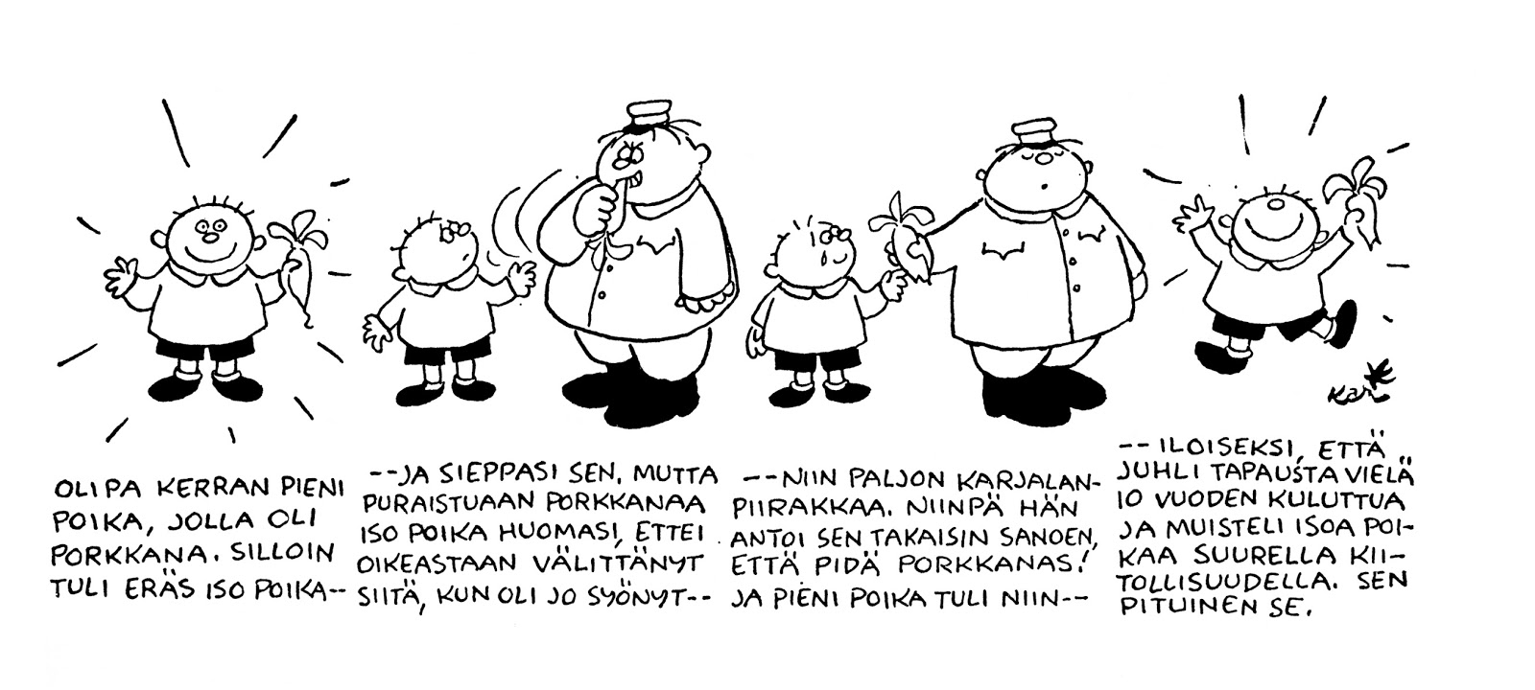
Kekkosen tärkein tavoite oli saada maailmalta tunnustus Suomen puolueettomuudelle
Rauhanturvatehtävät YK:ssa
ETYK 1975 Helsingissä
YYA-sopimuksen ja itsesensuurin rinnalle käsite suomettuminen
NL:n todellisten tai oletettujen toiveiden myötäilyä
Esim. NL:n sisä- ja ulkopolitiikan arvostelusta pidättäytyminen sekä julkaisujen sensuroiminen vielä 1980-luvullakin
Yleisradion aktiivinen rooli
Matkailu ja opiskelijavaihto sosialistisen Itä-blokin alueella
Historiapolitiikka vahvasti läsnä
mm. sotavuosien 1939-44 tabu sekä Leninin rooli Suomen itsenäistymisessä 1917
Taistelu puolueettomuudesta 1970-luvulla
Tsekkoslovakian miehitys 1968 aloitti painostuksen ajan
Suomen puolueettomuutta ei tunnustettu
Painostus tiiviimpään sotilaalliseen yhteistyöhön
Tehtävä: Millä perusteilla Suomettumista on toisaalta arvosteltu, toisaalta ymmärretty?

Slide 4
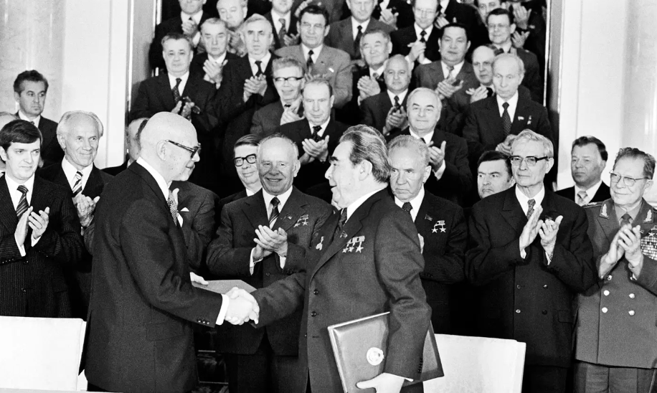
Talous- ja sisäpolitiikka Kekkosen aikana
Metsä- ja metalliteollisuuden merkitys viennissä
Suomi halusi mukaan läntiseen talousintegraatioon (EEC ja Efta)
NL suhtautui epäluuloisesti ja pelkäsi Suomen tiivistävän myös poliittista yhteistyötä lännen kanssa
Kekkonen onnistui neuvottelemaan Eftan liitännäisjäsenyyden (Finn-Efta 1961) sekä vapaakauppasopimuksen EEC:n kanssa 1973
Suomi ei halunnut vaarantaa arvokasta idänkauppaa -> Vapaakauppaedut myös itäblokin valtioille
Kekkonen pyrki sisäpolitiikassa hyväksikäyttämään suhteitaan NL:oon 1960-luvulla
Poliitikkojen urat riippuvaisia Kekkosesta ja NL:sta
Kekkosen ”korvaamattomuus” idänsuhteissa vaaliaseena presidentinvaaleissa -> Esim. kolmatta kautta jatkettiin poikkeuslailla neljä vuotta (taustalla EEC-neuvottelut ja ns. Zavidovo-vuoto)
Presidentin valtaoikeuksia kavennettiin Koiviston ja Ahtisaaren aikana 1980- ja 1990-luvuilla
Tehtävä: Miksi presidentti Kekkosen toimintaa voitaisiin toisaalta kritisoida, toisaalta puolustaa kylmän sodan vuosikymmeninä?

Slide 5
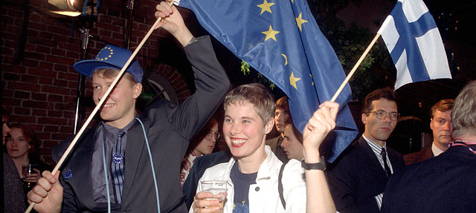
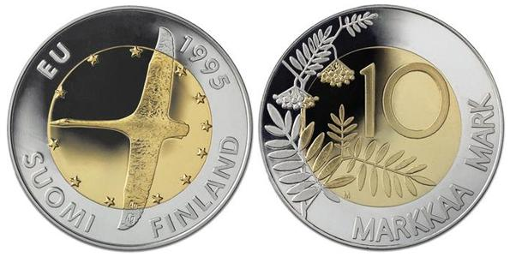
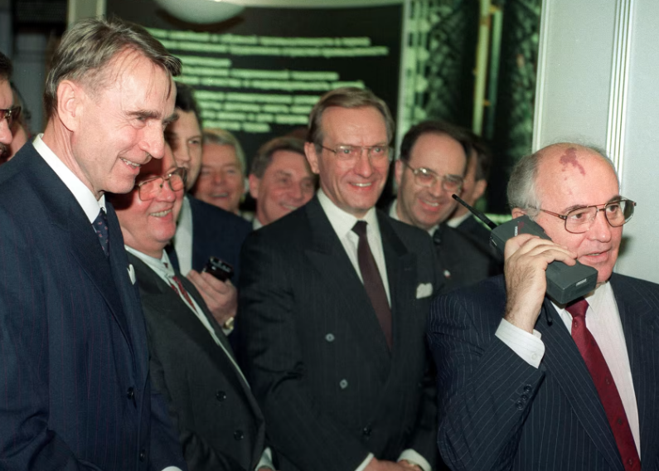
NL:n varjosta EU:n jäseneksi
Kekkosen seuraaja presidentti Koivisto jatkoi Paasikiven - Kekkosen linjaa 1980-luvulla-> YYA-sopimuksen jatkaminen 20 vuodella 1983
Gorbatsovin aika vapautti Suomen hakemaan Eftan täysjäsenyyttä 1985 ilman NL:n lupaa
NL tunnusti Suomen puolueettomuuden jälleen 1989
Suomen varovainen politiikka suhteessa Baltian tapahtumiin 1990 ja vanhoilliskommunistien vallankaappaukseen 1991
NL:n hajoamisen jälkeen
Suomi haki välittömästi 1992 EY-jäsenyyttä (taloudelliset ja turvallisuuspoliittiset syyt) -> Jäseneksi 1995 (puolueettomuus -> sotilaallinen liittoutumattomuus)
YYA-sopimus raukesi lopullisesti

